Slide 1
CITIZEN LUIS
AVENTURAS NO MARANHÃO

Slide 2
Introdução
A capital São Luís é Patrimônio Cultural Mundial pela Unesco, em 1997, por sua tradição cultural rica e diversificada. Neste projeto propomos o desenvolvimento de um jogo baseado na cultura e história do Maranhão, com o objetivo final de disponibilizar ao público alvo de forma lúdica uma imersão e uma narrativa jogável.

Slide 3
OBJETIVOS
Desenvolver um jogo lúdico educativo, Citizen Luís, para disseminação e divulgação da cultura ludovicense e inseri-lo na sociedade, através de empresas de turismo e secretaria de cultura.
Modelar e construir o design dos personagens e dos cenários
Finalizar as artes e criar o storytelling para definição do início e fim do jogo
Inserir a cultura maranhense dentro da gameplay do jogo, como forma de promover o conhecimento sobre a mesma para o jogador

Slide 4
Discussão e desenvolvimento
Este projeto foi desenvolvido em duas etapas. Modelagem do jogo, em que inclui a prototipação e desenvolvimento a partir do GDD (Game Design Document). Após o feedback da Mostra de Jogos no Universo IFMA 2019 percebeu-se a necessidade de refazer o concept art do jogo. A segunda etapa foi a organização da história do jogo para uma forma mais fluida criando-se um storytelling.

Slide 5
Resultados obtidos
O projeto “Citizen Luís: Aventuras no Maranhão” surgiu a partir do projeto “Corra Luís, Corra!”. A ideia inicial do jogo permaneceu de forma que somente acréscimos foram feitos.
As artes do jogo foram feitas em sua totalidade com o apoio de recursos digitais, como a ferramenta Google Maps e Adobe Illustrator. Dessa forma foi possível alcançar o objetivo de criar um programa lúdico e divertido que agregasse o processo de conhecimento cultural de São Luís.

Slide 6
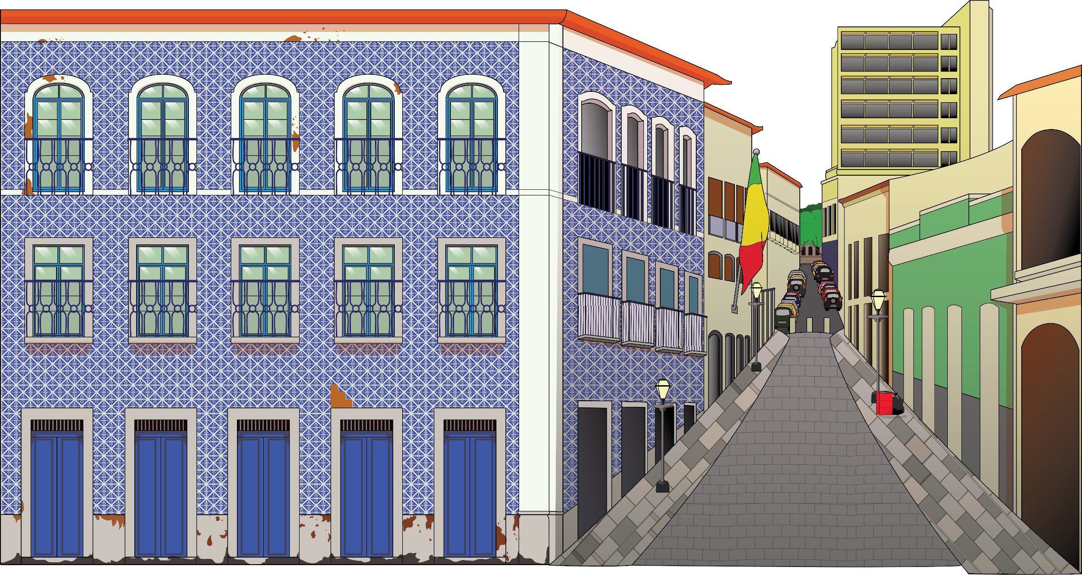
Cruzamento da Rua Portugal e Rua da Estrela, Centro Histórico

Slide 7
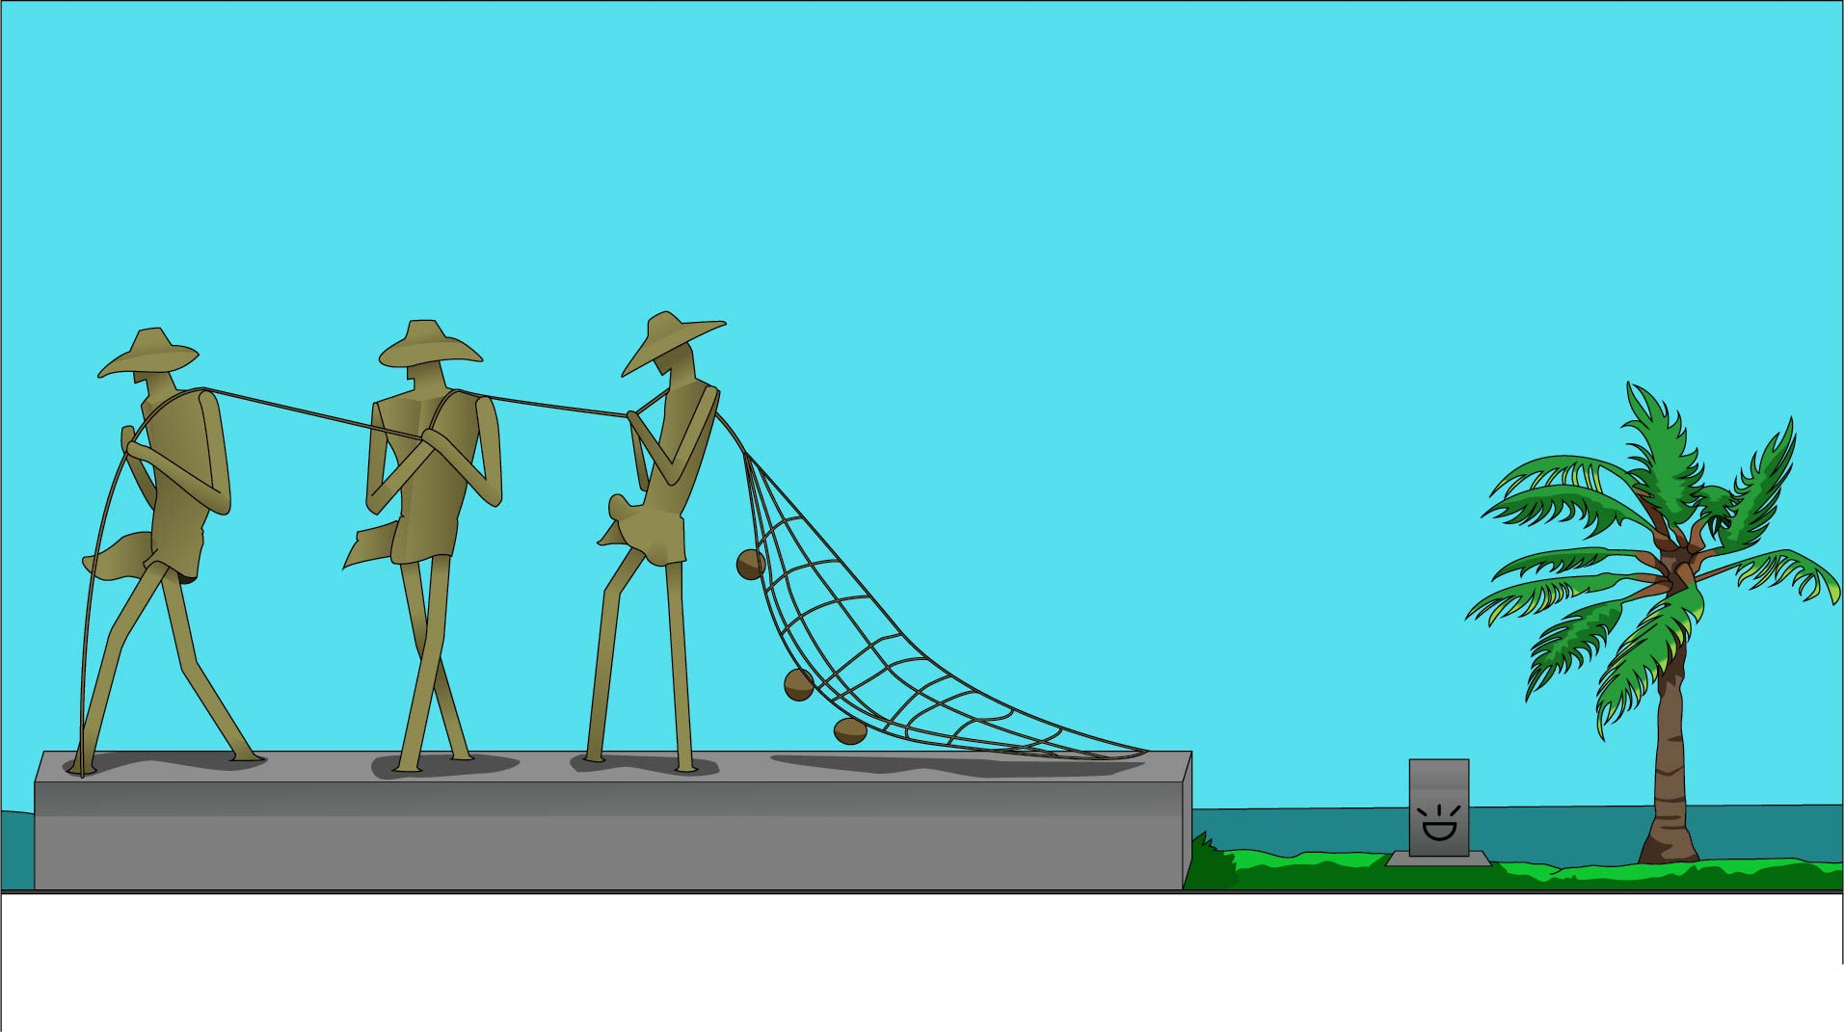
Praça do Pescador, Avenida Litorânea

Slide 8
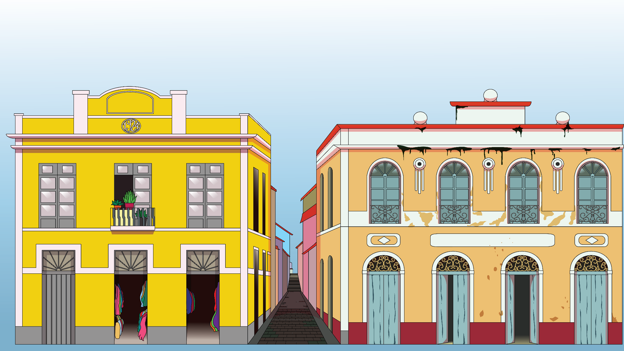
Rua Portugal e Beco Catarina Mina, Centro Histórico

Slide 9
Conclusão
A pesquisa bibliográfica para tomada de decisões que aproximaram o projeto da linha de desenvolvimento de uma ferramenta que agrega, culturalmente falando, foi de máxima importância uma vez que os elementos pensados para o jogo fazem parte de uma cultura muito vívida que é a cultura de São Luís.
O jogo foi feito representando de forma mais aproximada possível, dentro dos limites das ferramentas utilizadas e dos próprios autores, os ambientes do Centro Histórico e da Avenida Litorânea.

